Slide 1
SOMMAIRE
INTRODUCTION
C’EST QUOI LE DROPSHIPPING
Comment ça marche
LE DROPCHIPPING EN 2021
EXPERIENCE PERSONNEL
Mon Mentor
FAQ

Slide 2
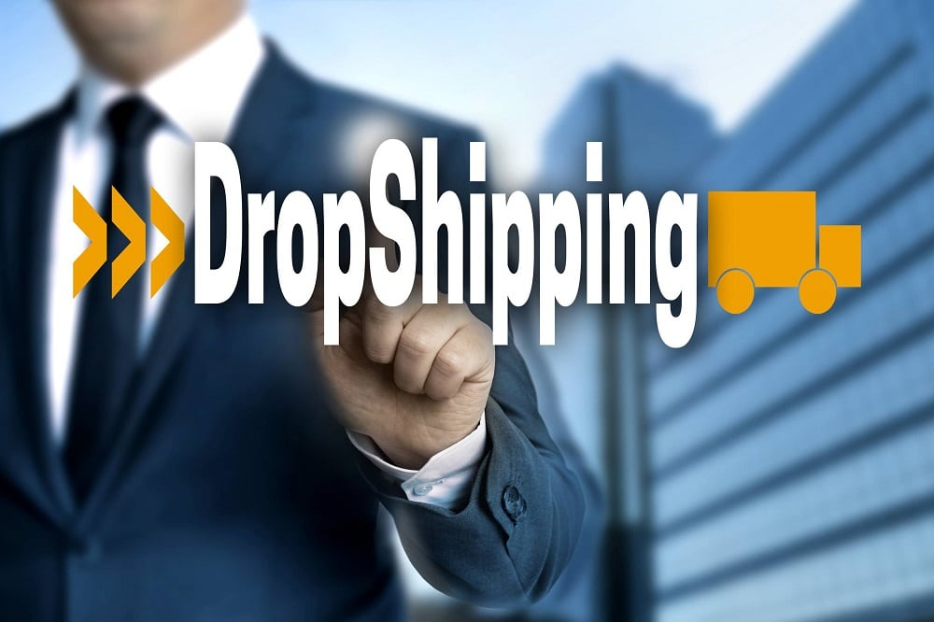
INTRODUCTION

Slide 3
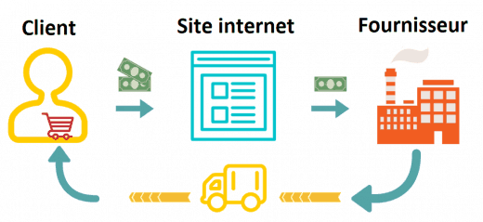
C’est quoi le dropshipping

Slide 4

Comment ça marche

Slide 5


1) Recherche de produit

Slide 6


2) Création de site

Slide 7


3) Processeur de paiement

Slide 8


4) Canaux publicitaires
Publicité Facebook
Marketing influence

Slide 9
Le Dropshipping en 2021 ?

Slide 10

CREATION DE MARQUE

Slide 11
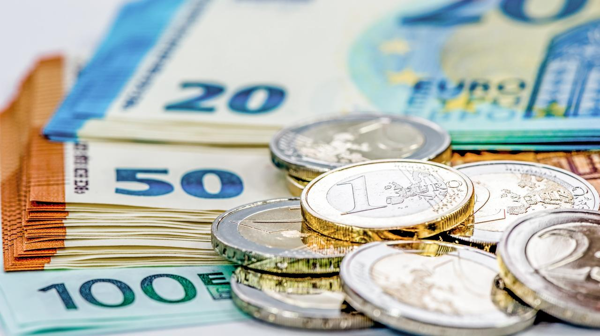
Un investissement

Slide 12
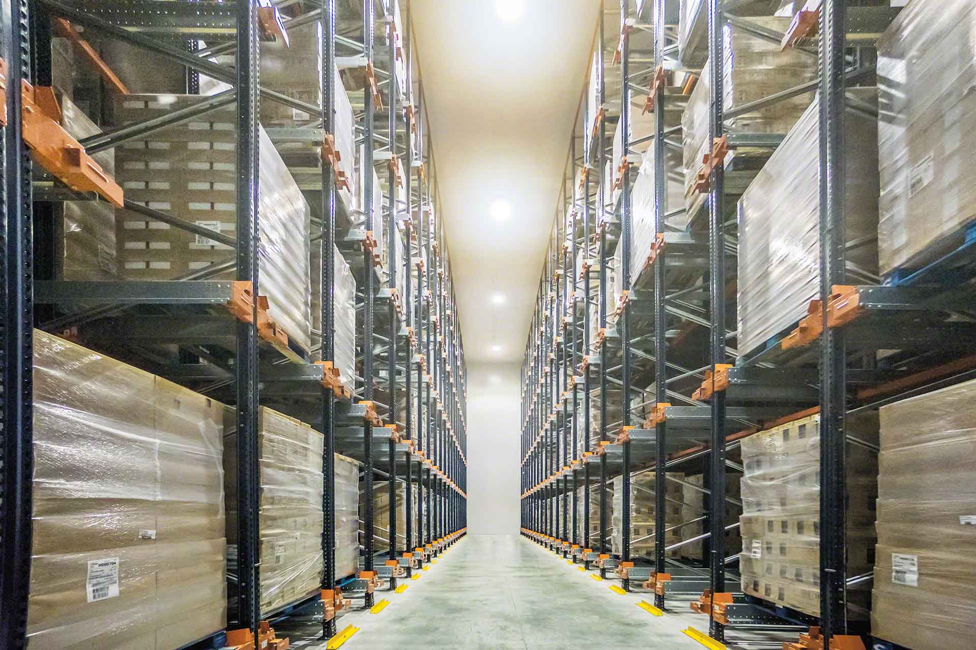
FAIRE DU STOCK

Slide 13

LIVRAISON RAPIDE (3-5 jours)

Slide 14

RISQUE ELEVE

Slide 15
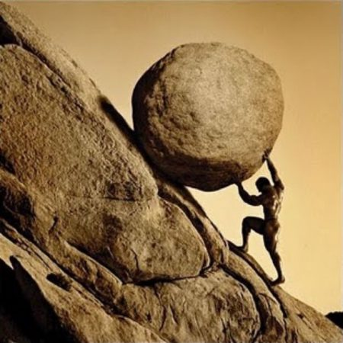
PERSEVERENCE

Slide 16

Le Succès arrivera tôt ou tard

Slide 17


Slide 18
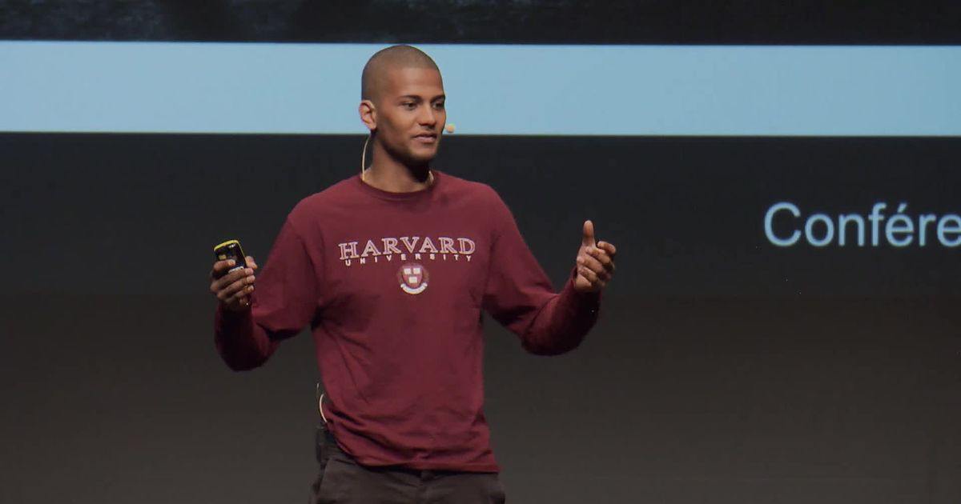
YOMI DENZEL
24 ans
Multimillionnaire
Etudier à Harvard
Meilleur formation Francophone
YouTube/Instagram

Slide 19

Foire Aux Questions

